Slide 1
第七章 异步数据采集

Slide 2
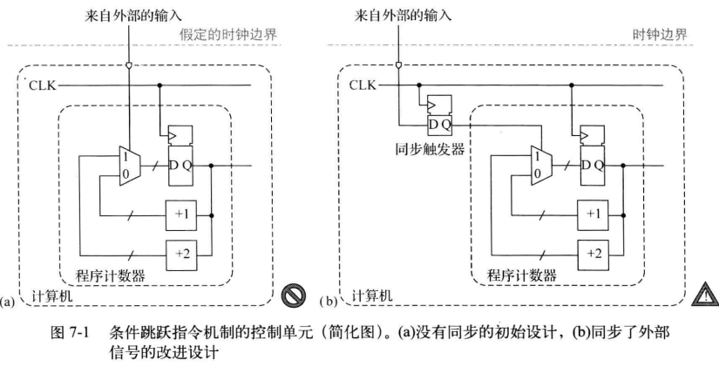
7.1 动机
1、处理芯片外部的异步输入信号，这些外部事件独立于系统。
2、两个独立的电子系统交互，信号从一个时钟域传递到另外一个时钟域
Charles E.Molnar，1963，数据不一致和同步器的亚稳态

Slide 3
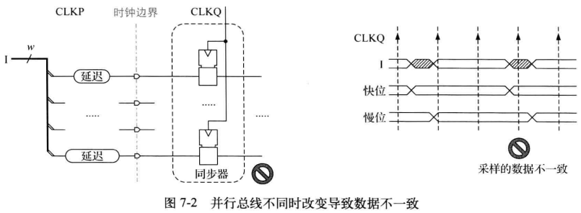
7.2 向量采集的数据一致性问题
向量采集指多位的信息穿越时钟边界（两个时钟域）；
7.2.1 简单的并行位同步
在并行线上穿越时钟边界的数据，不能单独使用并行寄存器来同步。
数据位之间的交叉会产生不一致，进而影响后续的数据处理逻辑电路。
通过时序电路的后仿真（门级网表+sdf延时信息）可以观测到这种情况。

Slide 4
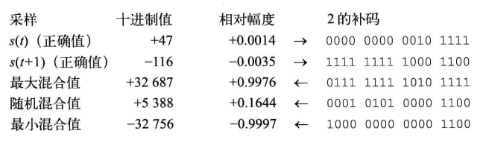
7.2 向量采集的数据一致性问题
7.2.1 简单的并行位同步
例：一个 16 位并行格式的音频数据流在输入到数模转换器前被同步到 44.1 KHz 的输出时钟。音频采样信号以二进制补码格式 (2‘C) 编码，数值覆盖了区间 [-32768 ，+32768] 。

Slide 5
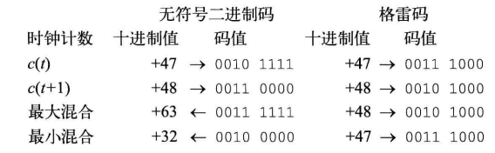
7.2 向量采集的数据一致性问题
7.2.2 单位距离编码
如果数据每次在任意一个方向上变化不超过一个步长，则可以通过采用单位距离码来解决一致性问题。
单位距离码有这样的特性:任何两个相邻的数所分配的码字只有 一个比特不同。包括众所周知的格雷码、Glixon、O‘Brien、Tompkins 以及反射超三码(二-十进制编码，BCD)；

Slide 6
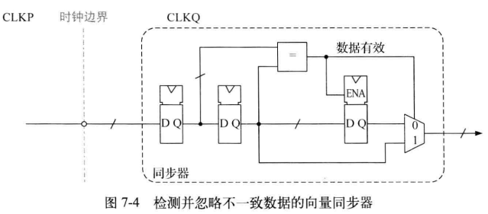
7.2 向量采集的数据一致性问题
7.2.3 交叉向量消除
通过比较接收端的一系列数据字来检测并忽略瞬态值。
一旦检测到数据不匹配，表明数据已经被破坏，这个数据值被舍弃，同步器输出值保持为前一周期的值。
常见应用：按键去抖动。

Slide 7
7.2 向量采集的数据一致性问题
7.2.4 握手
避免在数据向量可能变化的时候去采样。通过建立于数据产生和接受的子系统之间的握手协议来协调数据的更新和采样；
完全握手的规则要求在传输任一数据时，先在请求控制线上发出某个特定的事件提出请求，然后在应答控制线上接收到相似的事件以完成发送；
完全握手协议使用严格的事件次序从而排除了任何数据丢失的情况，把同步问题局限在两条控制线上，并在很大程度上使得设计可以不依赖于通信双方的通信子系统；

Slide 8
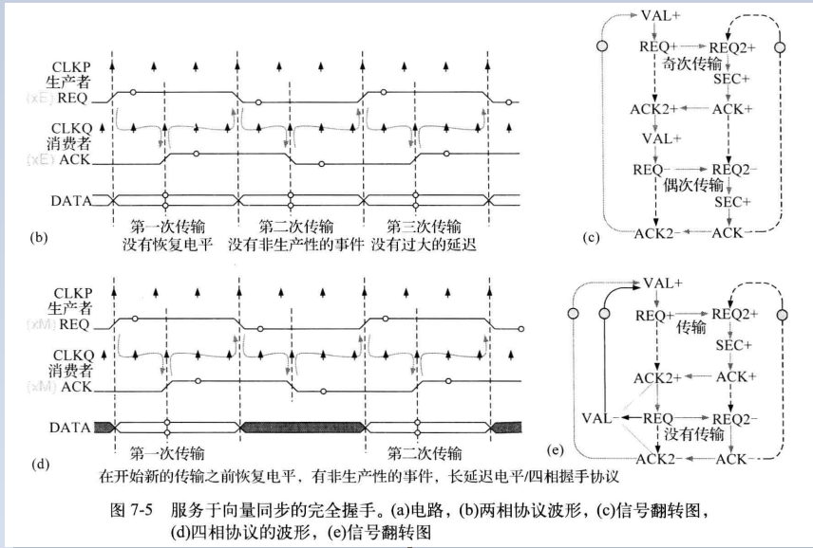
7.2 向量采集的数据一致性问题
7.2.4 握手

Slide 9
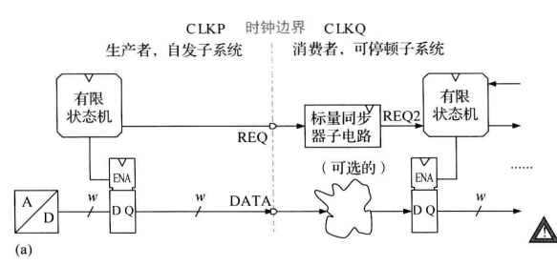
7.2 向量采集的数据一致性问题
7.2.5 部分握手
考虑一个以固定采样率运行的数字数据源(接收器)。数据源自发工作，对方永远要在下一个数据有效(需要下一个数据)之前及时完成数据处理过程。否则数据可能丢失 (被多次读取);
除非在通信子系统的反应时间事先已知并且在各种运行条件下都能严格保证各自的特定 关系的情况下，否则部分握手协议不能正常工作;

Slide 10
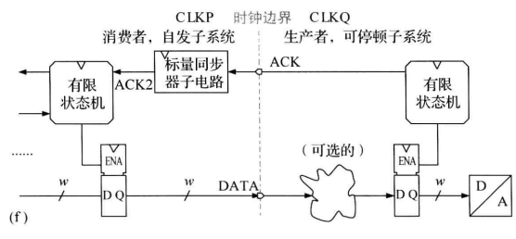
7.2 向量采集的数据一致性问题
7.2.5 部分握手
考虑一个以固定采样率运行的数字数据源(接收器)。数据源自发工作，对方永远要在下一个数据有效(需要下一个数据)之前及时完成数据处理过程。否则数据可能丢失 (被多次读取);
除非在通信子系统的反应时间事先已知并且在各种运行条件下都能严格保证各自的特定 关系的情况下，否则部分握手协议不能正常工作;

Slide 11
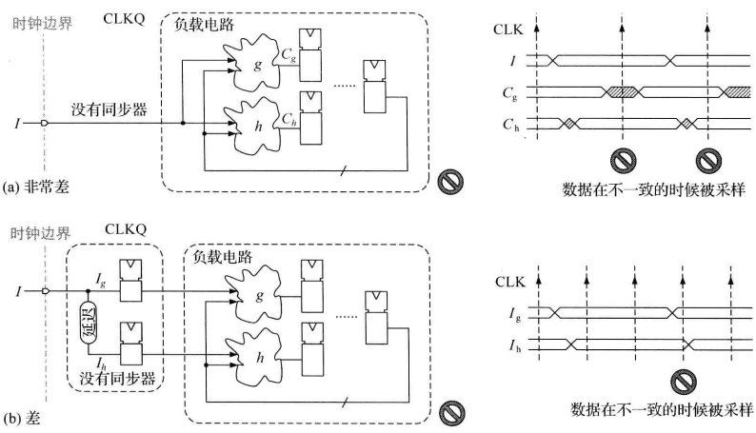
7.3 标量采集的数据一致性问题
标量采集指1位数据线穿越时钟边界（两个时钟域）；
7.3.1 完全没有同步
信号I没有同步到本地时钟ClkQ就直接输入电路g和h中。
7.3.2 多地点同步---可能存在延时不平衡导致问题

Slide 12
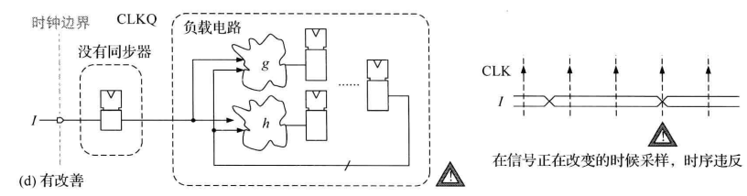
7.3 标量采集的数据一致性问题
7.3.3 单地点同步
穿越时钟域的任何标量信号必须在一个地点由一个接收时钟驱动的同步子电路将其同步；
当需要互补信号时，最好只传输其中一个，在同步以后产生互补信号；
在两个独立的时钟域之间交换信号时，即便使用最好的同步方案，有效时钟边沿和输入翻转也有可能发生重合;

Slide 13
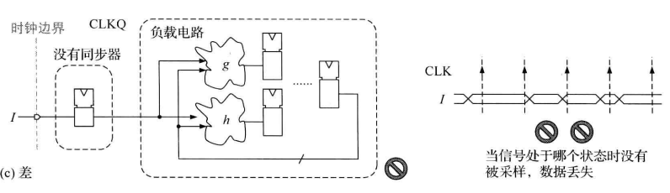
7.3 标量采集的数据一致性问题
7.3.4 慢时钟同步
下图显示了数据速率和采样频率不协调导致的数据丢失。
当数据消费者一侧没有足够高频率的时钟的情况下
利用移位寄存器把数据流从串行转换为并行格式，从而使得数据在低得多的速率下传输，然后再利用一种安全的向量采集方案；
利用模拟锁相环给同步器一个更快速率的时钟；
如果同步器的时钟升高到原始频率的两倍时就够用了，可以采取双边沿触发单相时钟；

Slide 14
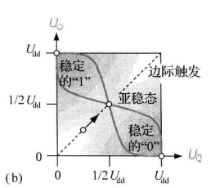
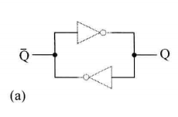
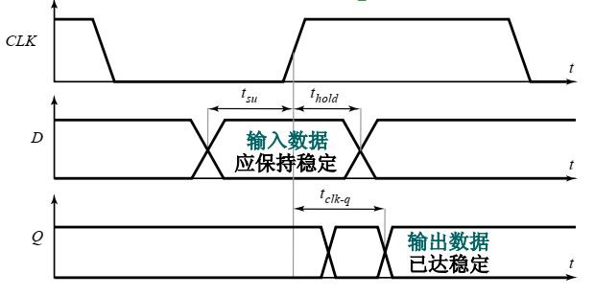
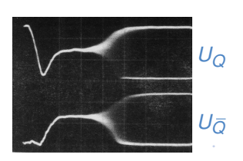
7.4 同步器的亚稳态行为
7.4.1 边际触发及其如何回到确定状态
时序违反或者边际触发：输入变化违反双稳态的建立或保持条件→双稳态此时被称为亚稳态状态
图a是交叉耦合的反相器，图b为其转移曲线
时序参数的一般定义：
（1）时钟周期
（2）建立时间（setup）
（3）维持时间（hold）
（4）时钟到输出时间（clk-q）

Slide 15
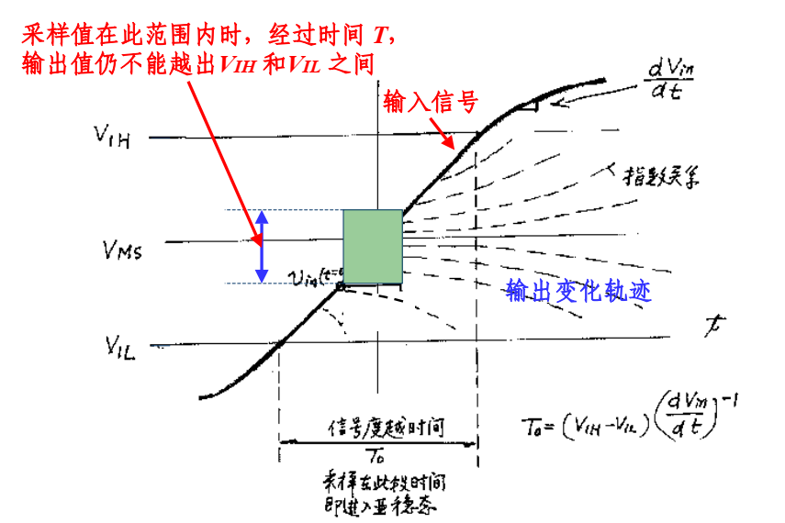
7.4 同步器的亚稳态行为

Slide 16
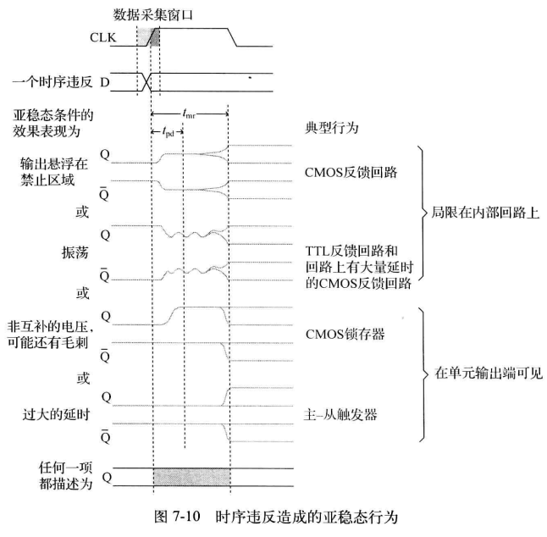
7.4 同步器的亚稳态行为
亚稳态问题来自于不可预测的延时，而不是不可预测的逻辑输出

Slide 17
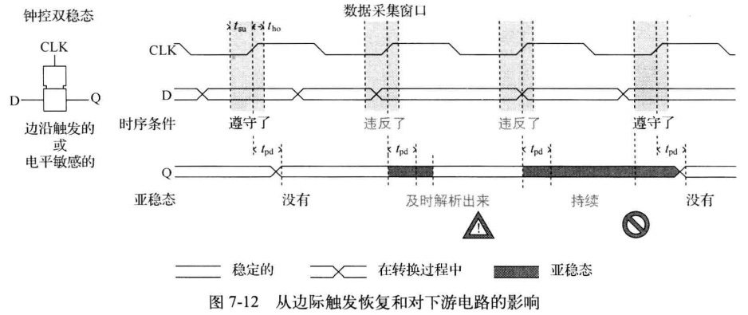
7.4 同步器的亚稳态行为
7.4.2 亚稳态对电路功能的影响
（1）后续电路可能出来错误数据
（2）可能出现禁止范围的电压值
（3）可能发现在下一个时钟到达之前不能停留到稳定状态

Slide 18

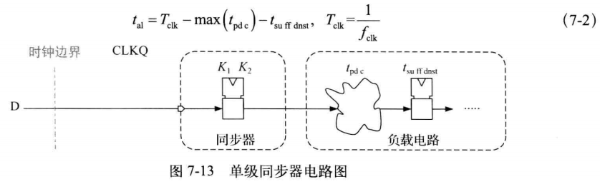
7.4 同步器的亚稳态行为
7.4.3 一个评价同步器可靠性的统计模型
触发器时钟频率 fclk ，异步数据信号的平均跳变速率为 fd，如果同步器时钟沿后亚稳态条件持续保持时间大于从亚稳态恢复的允许时间，也就是 tmr > tal，就认为同步失败；
平均失效时间(MTBE) ，其中参数 K1和K2一起量化了同步触发器关于边际触发和亚稳态稳定时间的特性； K2是存储单元主锁存器反馈环路的增益带宽积指数，K1表示进入亚稳态的时间窗。

Slide 19

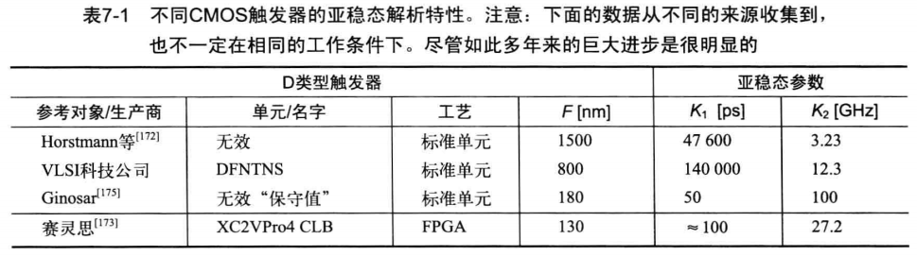
7.4 同步器的亚稳态行为
7.4.3 一个评价同步器可靠性的统计模型
例：
XC2VPro4的特性如表7-1 所示，时钟频率fclk=100 MHz，fd=10 MHz，tsu=0.5ns, tpdc=4ns，MTBE的值超出了宇宙寿命。
把时钟频率加倍，则MTBE就降到4s。

Slide 20
7.4 同步器的亚稳态行为
7.4.4 准同步接口
准同步系统，其中的数据生产者和消费者时钟分别来自于各自的晶振，但是工作在同样的频率；
准同步接口易于产生突发模式的差错，假设了不相关时钟的简单统计模型的分析不再适用；
准同步接口需要一种自调节机制来避免出现连续的时序违反和重复的数据误译。
可以用一个抽头延迟线（DLL），自适应电路选择一个抽头从而使得不在瞬态边沿采样数据信号。
不能完全避免时钟事件和数据变化同时发生。问题从数据采集触发器转移到了自适应选择抽头或者控制采样时间的子电路中。

Slide 21
7.4 同步器的亚稳态行为
7.4.5 亚稳态行为的抑制
经验法则 :如果触发器允许以传播延时的三倍或更长的时间来恢复亚稳态情况，同步失败的情况将极少发生。
在系统级评估可靠性
当 MTBE（标量同步器）已经超出产品生命周期的预期时，进一步改进同步的可靠性已经没有意义了。
很少有亚稳态解析特性的数据手册。
如果可以保证tal ≥ 3 tpd，可认为安全。
选择好的亚稳态解析时间的触发器
优化用于同步器应用的触发器特点是小的 K1和(更重要的)大的K2；
遗憾的是，元件生产商和元件库提供者极其不愿意透露亚稳态的定量数据；

Slide 22
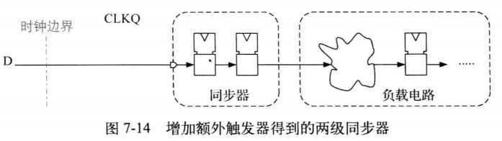
7.4 同步器的亚稳态行为
7.4.5 亚稳态行为的抑制
消除同步器 中的组合延时
公式(7-2)可知，两级级联触发器之间存在的任何额外延时 tpdc 都是以减少第一个双稳态电路 的恢复时间 tal为代价的。中间无组合逻辑的两级级联触发器把亚稳态的解析时间延长到了几乎一整个时钟周期。这种方式可降低出错率，图 7-14所示的两级同步器被广泛采用。

Slide 23
7.4 同步器的亚稳态行为
7.4.5 亚稳态行为的抑制
用快速翻转时钟驱动同步器
经验表明，快速翻转的时钟驱动的同步器易于加速从边际触发情况下恢复。
除去同步器上的不必要负载
容性负载会减慢一个双稳态电路的亚稳态解析过程，建议使用缓冲器树使得同步器输出负载尽可能得小。
降低数据消费者端的时钟频率
由于时钟频率的微小变化会对MTBE造成很大的影响，可以尝试降低时钟频率
使用多级同步器
极少数的情况下，两级同步器还不能留下足够的亚稳态解析时间，可使用多个触发器的同步电路让可用时间间隔远远超出一个时钟周期。
在28nm以下的设计中，普遍采用3级同步器；

Slide 24
7.4 同步器的亚稳态行为
7.4.5 亚稳态行为的抑制
保持同步器内较短的反馈路径
通常内部反馈路径应该尽可能得快，一个快速主锁存器是比较理想的，其高增益带宽积可以提高恢复速度、K2和MTBE 。这也是为什么更因高的电源电压也能带来好处。

Slide 25
7.5小结
异步接口引起了两个问题，被称为数据不一致和亚稳态。总而 言之，通过利用适当的数据采集方案和协议 一定能够避免数据不一致，而由于边际触发产生的亚稳态问题只能通过概率的 方式处理。
当同步器运行于最大时钟和数据频率时，以及(或者)使用了很大数量的同步器时，亚稳态就成了系统可靠性的一个威胁。另一方面，多加几纳秒给时钟周期以便同步器恢复，这种情况下两级同步器通常就够用了。
避免同步带来的额外成本，遵循下列准则：
尽可能消除不可控的异步接口，使用尽可能少的时钟域。
在数据带宽最小的地方穿越时钟边界。
在系统级评估出错概率或者平均失效时间。
只要有可能，就要留出 一些额外时间让同步器稳定。
在每个时钟域内，要严格遵守同步时钟的规则。
当出现损坏的数据时，要防止电路(或 子电路)发生灾难性的后果。

